Slide 1

TRƯỜNG ĐẠI HỌC KHOA HỌC TỰ NHIÊN KHOA TOÁN - CƠ – TIN HỌC
KHÓA LUẬN TỐT NGHIỆP 2018
XÂY DỰNG MỘT HỆ THỐNG XỬ LÝ
NGÔN NGỮ TỰ NHIÊN CHO VĂN BẢN TIẾNG VIỆT
Người hướng dẫn: ThS Nguyễn Việt Hùng
Sinh viên: Phùng Văn Thành

Slide 2
NỘI DUNG BÁO CÁO
GIỚI THIỆU BÀI TOÁN
CÔNG VIỆC TRIỂN KHAI
KẾT QUẢ ĐẠT ĐƯỢC
HƯỚNG PHÁT TRIỂN

Slide 3
GIỚI THIỆU BÀI TOÁN
Xử lý ngôn ngữ tự nhiên (NLP – Natural Language Processing) là một nhánh của Trí tuệ nhân tạo, tập trung vào việc nghiên cứu sự tương tác giữa máy tính và ngôn ngữ tự nhiên của con người.
Một số khó khăn gặp phải:
Thiếu hụt về dữ liệu;
Chưa có hệ thống tích hợp các công cụ xử lý ngôn ngữ tự nhiên được công bố miễn phí cho cộng đồng.
Notes:
: công cụ tách từ, công cụ gán nhãn từ loại, công cụ phân tích cú pháp, công cụ xác định thực thể tên,...

Slide 4
MỤC TIÊU
Xây dựng một trang web hỗ trợ:
Chia sẻ các kho ngữ liệu sẵn có
Tích hợp công cụ thu thập dữ liệu.
Tích hợp sẵn một số công cụ xử lý ngôn ngữ tự nhiên.
Notes:
: công cụ tách từ, công cụ gán nhãn từ loại, công cụ phân tích cú pháp, công cụ xác định thực thể tên,...

Slide 5
CÔNG VIỆC TRIỂN KHAI
Tìm hiểu khái niệm và ý tưởng của 1 số bài toán xử lý ngôn ngữ tự nhiên:
Bài toán tách từ.
Bài toán gán nhãn từ loại.
Bài toán phân tích cú pháp.
Bài toán phân tích tình cảm.

Slide 6
CÔNG VIỆC TRIỂN KHAI
Bài toán tách từ:
Là một quá trình xử lý nhằm mục đích xác định ranh giới của các từ trong câu văn.
Là quá trình xác định các từ đơn, từ ghép… có trong câu.
Ví dụ:
Đầu vào: Tôi đã mua quyển sách mà thầy giáo giới thiệu.
Đầu ra: Tôi đã mua quyển sách mà thầy_giáo giới_thiệu .

Slide 7
CÔNG VIỆC TRIỂN KHAI
Bài toán gán nhãn từ loại:
Là xác định từ loại của mỗi từ trong phạm vi văn bản đó.
Ví dụ:
Đầu vào: Đi tìm tàu phải không?
Đầu ra: Đi/V tìm/V tàu/N phải/V không/R ?/?

Slide 8
CÔNG VIỆC TRIỂN KHAI
Bài toán phân tích cú pháp:
Có thể chia làm 2 mức chính:
Thứ nhất: tách từ và xác định thông tin từ loại.
Thứ hai: Sinh cấu trúc cú pháp cho câu dựa trên các từ và từ loại do bước trước cung cấp.
Ví dụ:
Đầu vào: Mảnh đất của đạn bom.
Đầu ra: (S-TTL (NP-SUB (Nc-H Mảnh) (N đất) (PP (E-H của) (NP (N-H đạn) (N-H bom))))

Slide 9
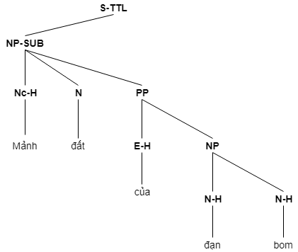

Slide 10
CÔNG VIỆC TRIỂN KHAI
Bài toán phân tích tình cảm:
Nhằm mục đích xác định thái độ của người nói, người viết liên quan đến một số chủ đề hoặc phản ứng cảm xúc với tài liệu, tương tác hoặc sự kiện.
Thái độ có thể là một phán quyết hoặc đánh giá, trạng thái cảm xúc.
Ví dụ:
Đầu vào: Tôi yêu mảnh đất này.
Đầu ra: Tích cực.

Slide 11
CÔNG VIỆC TRIỂN KHAI
Xây dựng công cụ thu thập dữ liệu và tiến hành thu thập dữ liệu:
Công cụ:
Java, sử dụng thư viện HTML Unit, lấy dữ liệu theo cấu trúc DOM.
PHP, sử dụng thư viện Goutte, lấy dữ liệu theo cấu trúc DOM.
Thu thập dữ liệu: wikipedia, foody, facebook…

Slide 12
CÔNG VIỆC TRIỂN KHAI
Xây dựng trang web hỗ trợ cộng đồng xử lý ngôn ngữ tự nhiên
Chia sẻ các kho ngữ liệu:
Đã có sẵn.
Thu thập bằng công cụ tự phát triển.
Hỗ trợ người dùng gán nhãn dữ liệu
Gán nhãn hoàn toàn thủ công.
Gán nhãn bán tự động:
B1: Gán nhãn tự động bằng phần mềm
B2: Người dùng hiệu chỉnh

Slide 13
KẾT QUẢ
Hiểu được ý tưởng của các bài toán cơ bản:
Bài toán tách từ.
Bài toán gán nhãn từ loại.
Bài toán phân tích cú pháp.
Bài toán phân tích tình cảm.

Slide 14
KẾT QUẢ
Xây dựng công cụ thu thập dữ liệu.
Import các kho ngữ liệu sẵn có phục vụ cho người dùng.
Thu thập dữ liệu từ các trang web trên để tiến hành cho các bài toán.

Slide 15
KẾT QUẢ
Xây dựng trang web:
Chia sẻ các kho ngữ liệu:
Đã có sẵn (Kho ngữ liệu 2 triệu âm tiết đã tách từ, 10000 câu được gán nhãn từ loại, 10000 cây cú pháp).
Thu thập dữ liệu từ foody, facebook, wikipedia.
Hỗ trợ người dùng gán nhãn dữ liệu
Gán nhãn thủ công (Tách từ, gán nhãn từ loại, phân tích cú pháp, phân tích tình cảm).
Gán nhãn bán tự động (Tách từ sử dụng thư viện Vitk-tok-5.1, gán nhãn từ loại sử dụng Vitk-pos-5.1 đều của tác giả Lê Hồng Phương).

Slide 16
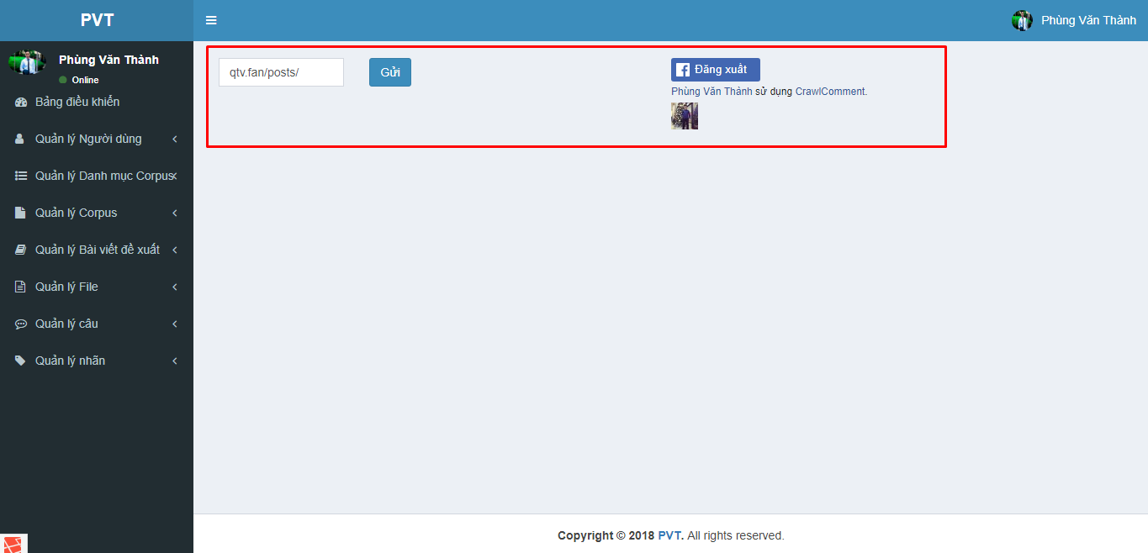
KẾT QUẢ
Bộ công cụ lấy dữ liệu bình luận từ các bài viết trên 1 trang

Slide 17
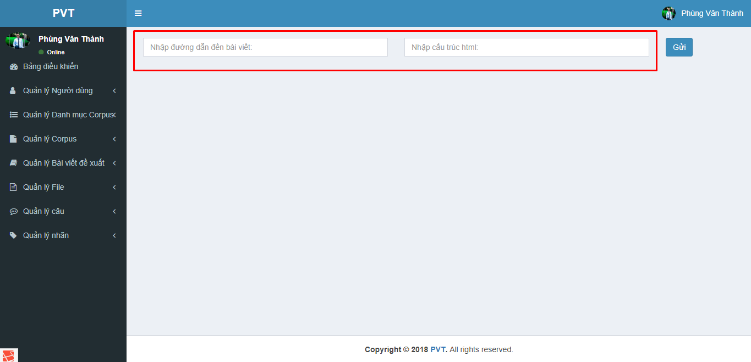
KẾT QUẢ
Bộ công cụ lấy dữ liệu từ 1 trang web với cấu trúc cho trước

Slide 18
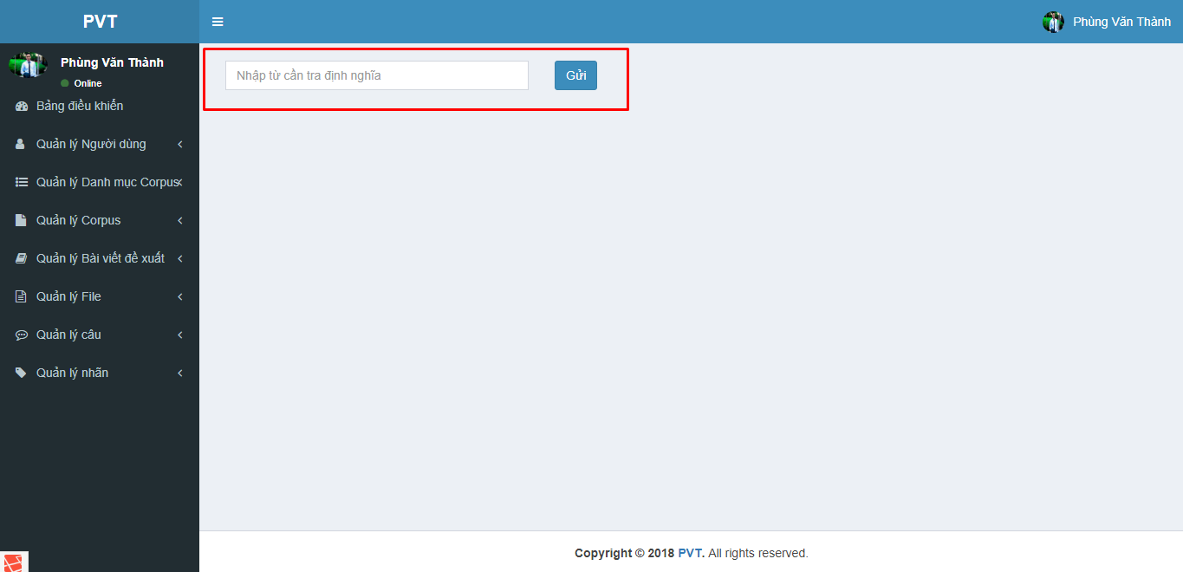
KẾT QUẢ
Bộ công cụ lấy định nghĩa của 1 từ bất kì trên wikipedia

Slide 19
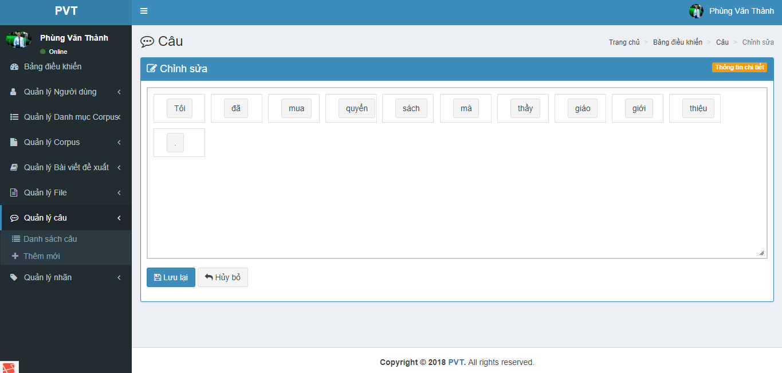
KẾT QUẢ
Giao diện chỉnh sửa phù hợp với từng loại corpus

Slide 20
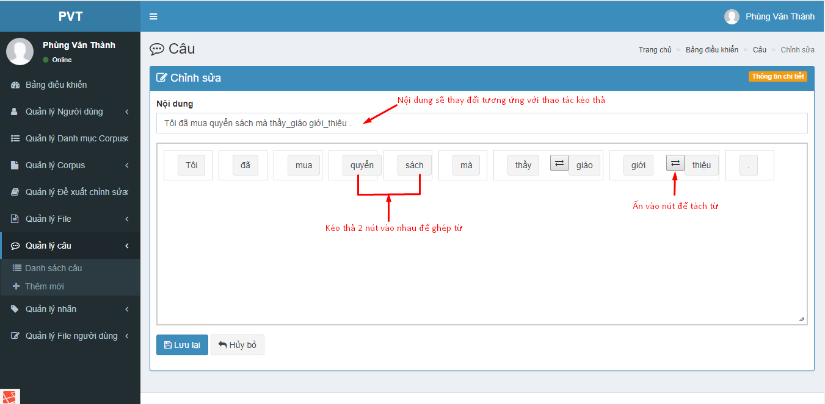
KẾT QUẢ

Slide 21
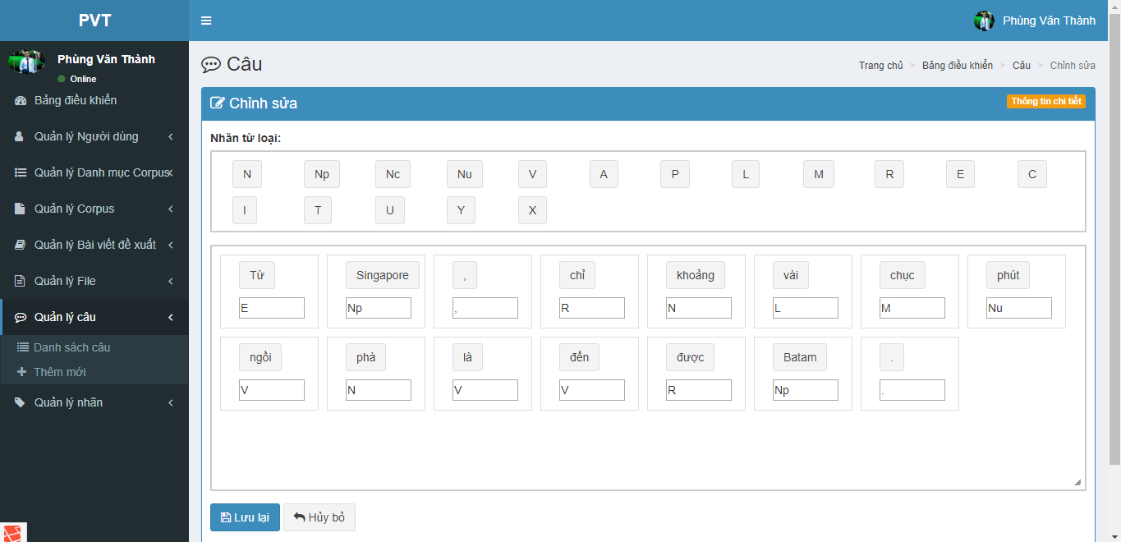
KẾT QUẢ

Slide 22
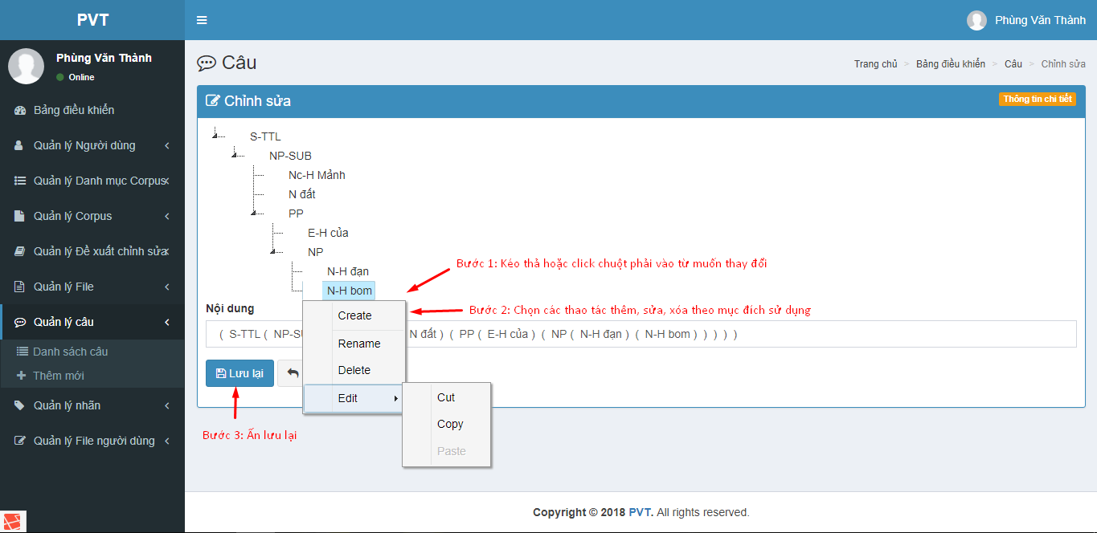
KẾT QUẢ

Slide 23
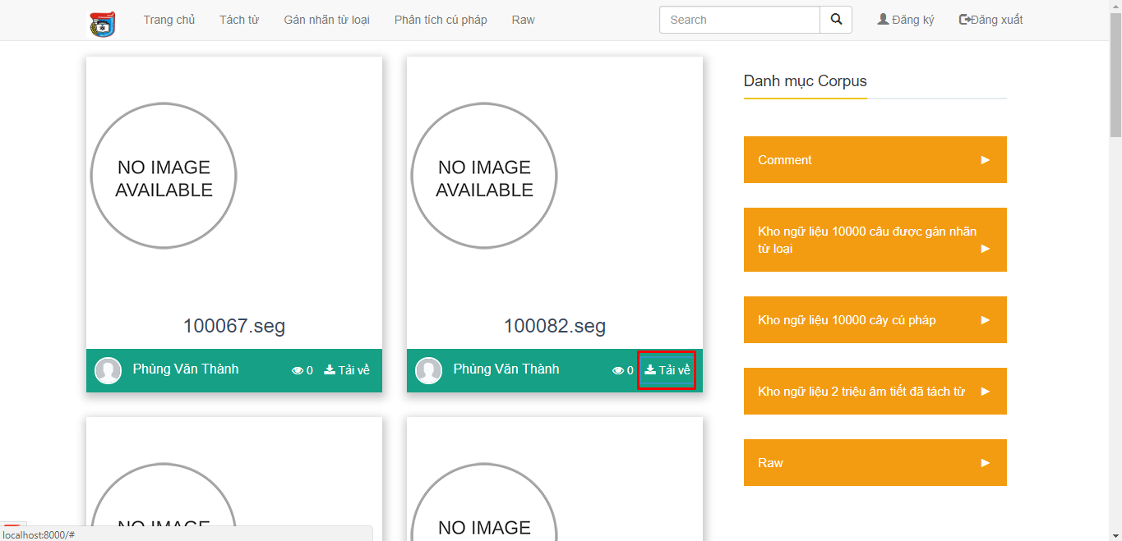
KẾT QUẢ
Giao diện Frontend

Slide 24
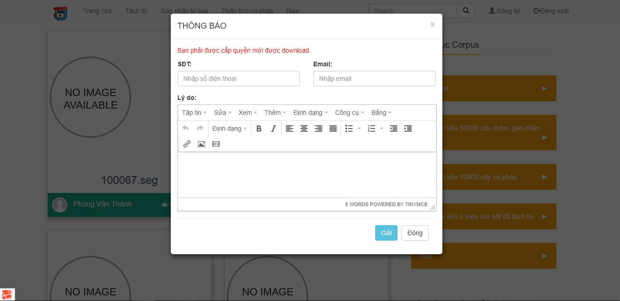
KẾT QUẢ
Gửi đơn đăng ký cấp phép tải tài liệu

Slide 25
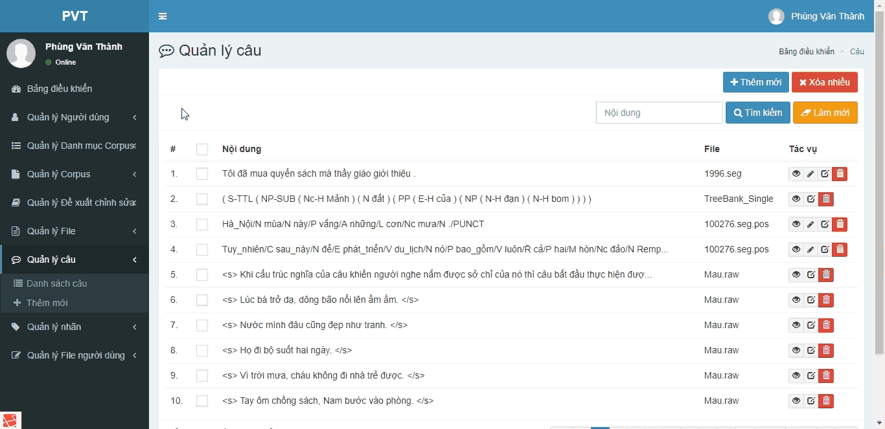
KẾT QUẢ
Video chi tiết:

Slide 26
HƯỚNG PHÁT TRIỂN
Tích hợp thêm 1 số công cụ xử lý ngôn ngữ tự nhiên có độ chính xác cao hơn.
Áp dụng các công nghệ mới để làm tăng trải nghiệm người dùng.
Nghiên cứu sâu hơn về cách hoạt động của các bộ công cụ cũng như thuật toán sử dụng để từ đó có thể cải tiến thêm hiệu suất.

